Slide 1
Ein Paradebeispiel für Telemedizin in der Notfallversorgung
–
ein aktueller fall aus Sicht des Rettungsdienstes
Dennis Behrendt, Leiter Rettungsdienst
Bayerisches Rotes Kreuz – Kreisverband Dachau

Slide 2
Inhalte
Grundlegende Betrachtung aus Sicht des Rettungsdienstes
Einblick in die Struktur der Notfallmedizinischen Telematik
Fallbeispiel aus dem Jahr 2016
Fazit

Slide 3
Definition Telemedizin
„Telemedizin beschreibt die Erbringung medizinischer Leistungen - … - im Wege der Überbrückung räumlicher und/oder zeitlicher Distanz ...“

Slide 4
Potentiale durch den Einsatz von Telematik
Verbesserung der Behandlungschancen durch schnellere Einleitung einer Therapie
Erleichterte Dokumentation
Integration präklinischer Daten in die Systeme der Klinik
Bessere Planbarkeit durch Voranmeldung

Slide 5
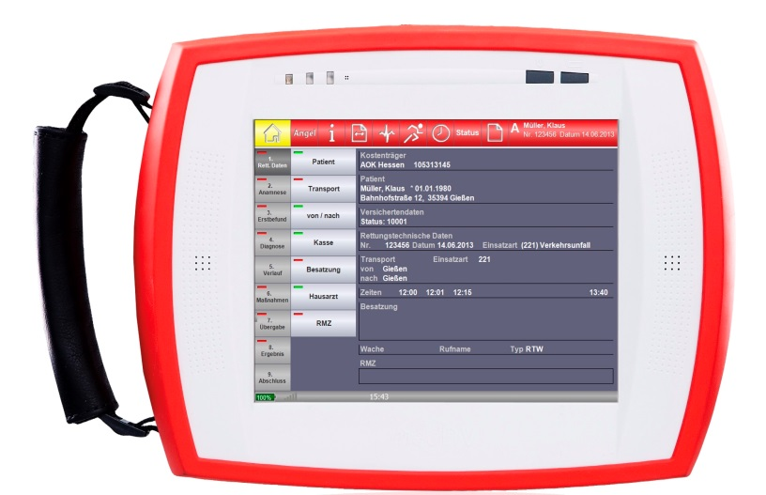
NIDA-Pad
Jedes Fahrzeug des Rettungsdienstes ist ausgerüstet
Erfassung der Patientendaten + Vitalparameter
Protokollierung des Einsatzes
Voranmeldung in der Klinik

Slide 6
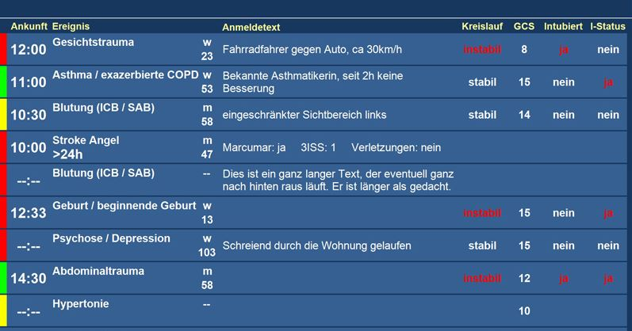
Arrival-Board in der Klinik

Slide 7
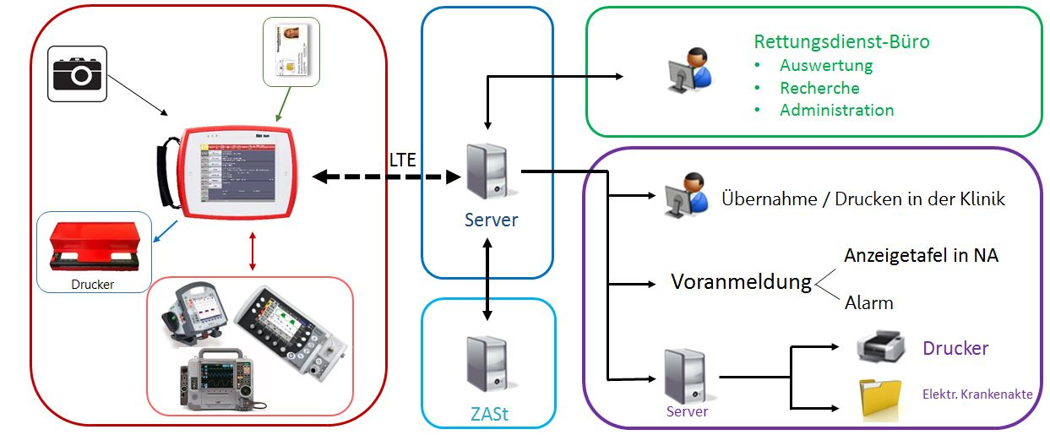
Telematik im Rettungsdienst

Slide 8
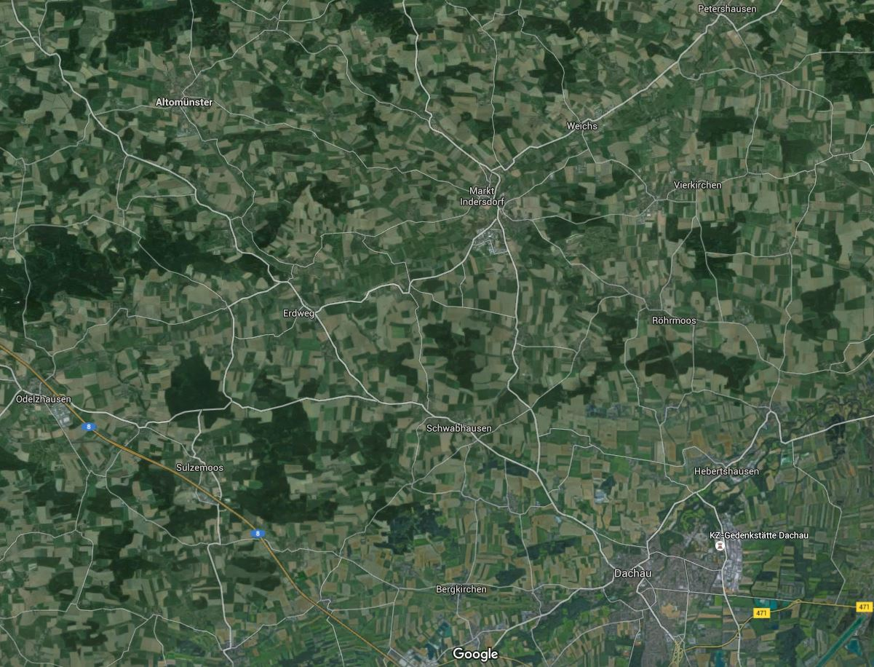
Landkreis Dachau
Rettungswache Markt Indersdorf
1 RTW 24 h
1 NEF 24 h
1 KTW Wochentags
Entfernung 9,8 km
Fahrzeit ca. 10 min.
Altomünster,
Gemeinde mit ca. 7700 Einwohnern
Nord-Osten des Landkreises
Reine Fahrzeit
Ca. 36 min
Entfernung 23 km
Fahrzeit ca. 26 min.
Helios Amper Klinikum Dachau,
Haus der Grund- und Regelversorgung
Zertifizierte Stroke Unit

Slide 9
Fallbeispiel
Alarmierung - RK Markt Indersdorf 71/1 11.05.2016 – 09:20 Uhr
Meldung: RD 1 Apoplex
Adresse: Musterstraße 1, Altomünster
Patient: Martin Beispielmann, 61 Jahre
Symptomatik: Hemiparese links, Aphasie, Beginn ca. 08:40 Uhr
Symptombeginn
08:40 Uhr
Beginn der Therapie
??? Uhr
Rettungsdienst
schnelle Weiterbehandlung
in der Klinik

Slide 10
Timeline
Alarmierung 09:20 Uhr
Symptombeginn
08:40 Uhr
Ereignis | Dauer
Eintreffen beim Patienten | +12 Minuten 09:32 Uhr
Versorgung des Patienten + Doku | +15 Minuten 09:47 Uhr
Verbringen in den RTW + Voranmeldung in der Klinik | +15 Minuten 10:02 Uhr
Fahrzeit in die Klinik | +36 Minuten 10:38 Uhr
Eintreffen Klinik + kurze Übergabe | +10 Minuten 10:48 Uhr
Verbringen zur CT Untersuchung | +05 Minuten 10:53 Uhr
Beginn der Therapie | +10 Minuten 11:03 Uhr
Dauer bis zum Therapiebeginn
2 Stunden, 23 Minuten

Slide 11
Timeline ohne Telematik
Alarmierung 09:20 Uhr
Symptombeginn
08:40 Uhr
Ereignis | Dauer
Eintreffen beim Patienten | +12 Minuten 09:32 Uhr
Versorgung des Patienten + Doku | +15 Minuten 09:57 Uhr
Verbringen in den RTW + Voranmeldung in der Klinik | +15 Minuten 10:22 Uhr
Fahrzeit in die Klinik | +36 Minuten 10:58 Uhr
Eintreffen Klinik + kurze Übergabe | +10 Minuten 11:28 Uhr
Verbringen zur CT Untersuchung | +05 Minuten 11:53 Uhr
Beginn der Therapie | +10 Minuten 12:03 Uhr
+ 10 min Aufwand
+ 10 min Aufwand
+ 20 min Wartezeit
+ 20 min Wartezeit
Dauer bis zum Therapiebeginn
3 Stunden, 23 Minuten
+ 60 min Mehraufwand

Slide 12
60 Minuten…
… länger keine Therapie
… länger Angst
... die vermieden werden können

Slide 13
Fazit aus Sicht des Rettungsdienstes
Durch den Einsatz von Telematik im Rettungsdienst können wir…
… Wartezeiten verkürzen
… Zeitfenster nutzen, schneller arbeiten
… begrenzte Ressourcen effizienter anwenden
… Sicherheit durch Dokumentation gewährleisten
… mehr Leben retten

Slide 14
Vielen Dank für die Aufmerksamkeit!
Quellen: medDV GmbH, Zentrum für Telemedizin Bad Kissingen, BRK LGST

